Slide 1
Базовые паттерны в многослойной архитектуре
По Мартину Фаулеру (Martin Fowler)

Slide 2
Список паттернов
Gateway
Mapper
Layer Supertype
Separated Interface
Registry
Value Object
Special Case
Plugin
Service Stub
Record Set

Slide 3
Gateway
Объект, который инкапсулирует доступ к внешней системе и ресурсу
Похож на Фасад, Адаптер, Посредник

Slide 4
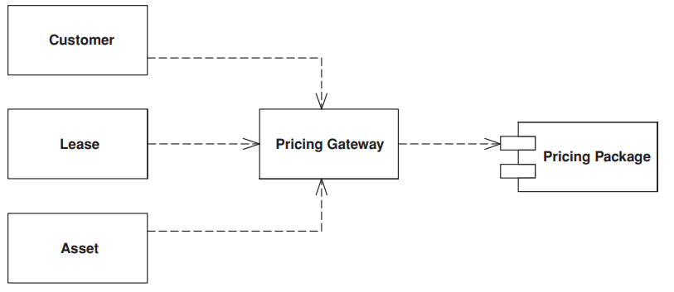
Gateway

Slide 5
Gateway. Когда использовать?
Яркий маркер для использования Gateway – наличие неудобного (странного, нелогичного) интерфейса для компонента, который можно расценить как внешний
Также используется в паттернах более высокого уровня

Slide 6
Gateway. Преимущества
Систему проще тестировать
Легко подменять компонент, скрываемый за Gateway

Slide 7
Mapper
Объект, который управляет сообщением между независимыми друг от друга объектами
Очень похож на Посредник, но подсистемы не в курсе о существовании Mapper

Slide 8
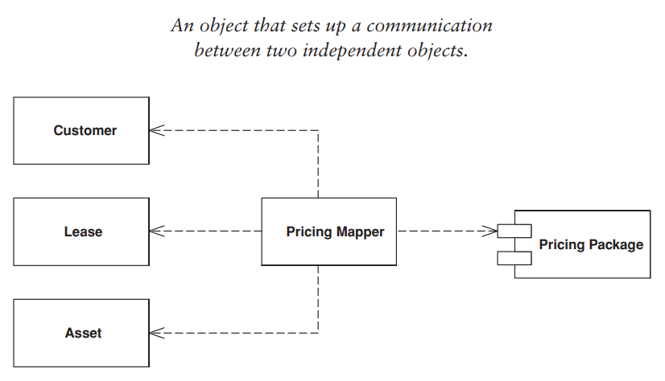
Mapper

Slide 9
Mapper. Когда использовать?
Спектр применений ограничен, так как сложно сделать так, чтобы компоненты не знали о Mapper и он выполнял свои функции. Mapper может выполнять роль Observer для одного из компонентов
Используется, когда нужно полностью разделить связанные компоненты

Slide 10
Layer Supertype
Тип (класс), который является базовым для всех типов (классов) своего слоя
Если хотя бы несколько классов (в идеале все классы) одного слоя имеют в своём составе однотипные члены, то эти члены целесообразно вынести в базовый класс. Что позволяет избежать повторений в коде и в некоторой степени даже повысить гибкость архитектуры.

Slide 11
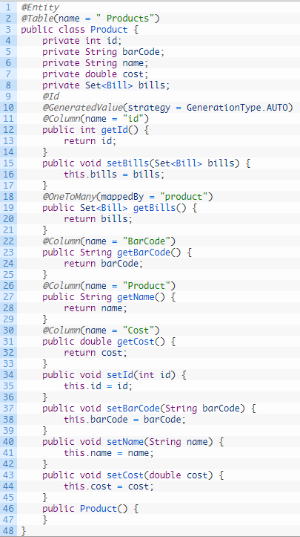
Layer Supertype. Пример на Java

Slide 12
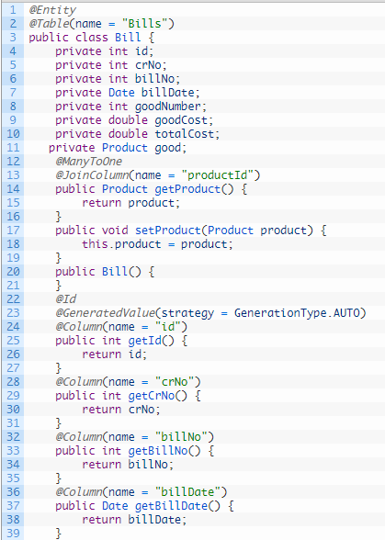
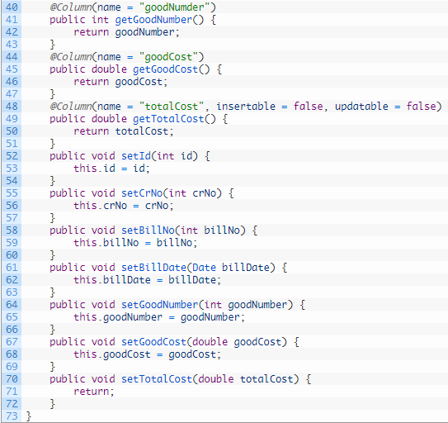
Layer Supertype. Пример на Java

Slide 13
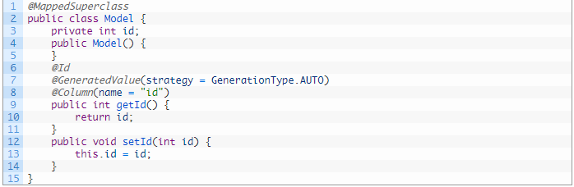
Layer Supertype. Пример на Java

Slide 14
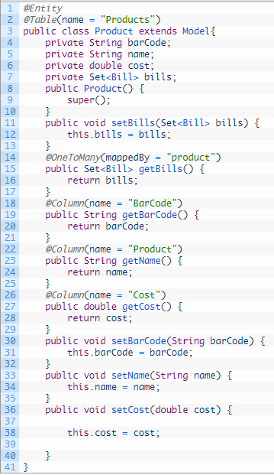
Layer Supertype. Пример на Java

Slide 15
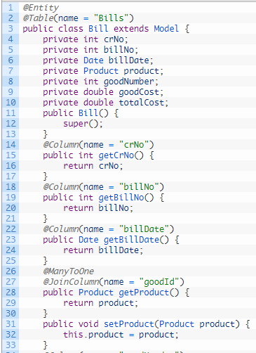
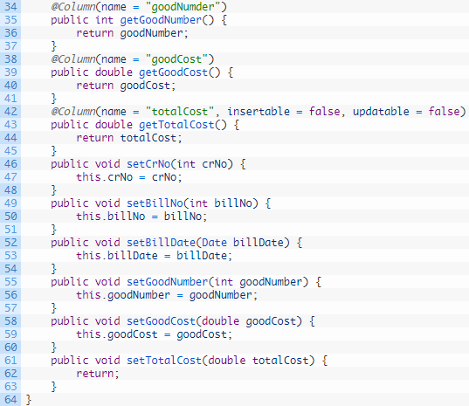
Layer Supertype. Пример на Java

Slide 16
Separated Interface
Выделение какого-либо интерфейса к объекту в отдельный от объекта пакет
При разработке какой-либо системы, можно добиться улучшения её архитектуры, уменьшая связанность между её частями. Это можно сделать так - распределив классы по отдельным пакетам и контролировать зависимости этими пакетами. Тогда можно следовать правилам о том, как классы из одного пакета могут обращаться к классам из другого пакета. Например, то, которое запрещает классам с уровня данных обращаться к классам с уровня представления.

Slide 17
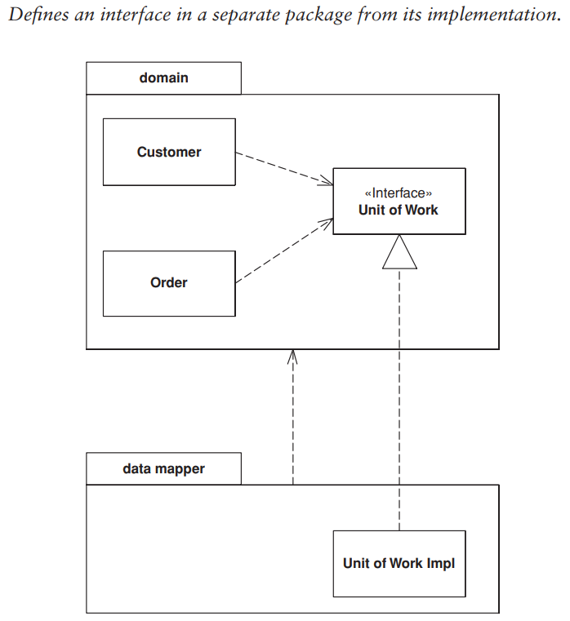
Separated Interface

Slide 18
Separated Interface. Когда применять?
Отделенный интерфейс применяется для того, чтобы избежать возникновения зависимостей между двумя частями системы
Если вы разместили в пакете инфраструктуры абстрактный код для обработки стандартных случаев, который должен вызывать конкретный код приложения
Если код одного слоя приложения должен обратиться к коду другого слоя, о существовании которого он не знает
Если нужно вызвать методы, разработанные кем-то другим, но вы не хотите, что бы ваш код зависел от интерфейсов API этих разработчиков

Slide 19
Registry
Хорошо известный объект, который используется другими объектами для получения общих объектов и сервисов
Когда нужно найти какой-нибудь объект, обычно начинают с другого объекта, связанного с целевым. Например, если нужно найти все счета для покупателя, начинают, как раз с покупателя и используют его метод получения счетов. Тем не менее, в некоторых случаях нет подходящего объекта, с которого начать. В таких случаях применяется Registry

Slide 20
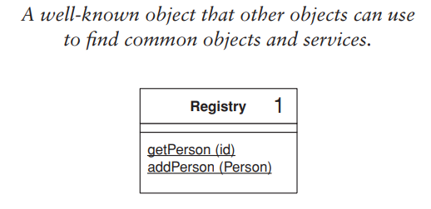
Registry

Slide 21
Registry
Registry – так или иначе глобальный объект
Поэтому можно использовать Singleton для него

Slide 22
Value Object
Небольшой простой объект (например, деньги или временной интервал), чья идентичность основана на содержащихся в нём данных
Яркие примеры, встроенные в .NET:
TimeSpan
DateTime

Slide 23
Value Object
Значение можно считать Value Object, если:
Оно измеряет, оценивает или описывает объект предметной области
Его можно считать неизменяемым
Оно моделирует нечто концептуально целостное, объединяет связанные атрибуты
Его можно сравнить с другими такими объектами
Методы, связанные с VO, должны быть без побочных эффектов

Slide 24
Special Case
Производный класс, описывающий поведение объекта в особых ситуациях
Так как зачастую не нужно больше одного экземпляра такого класса , то можно воспользоваться паттерном Легковес

Slide 25
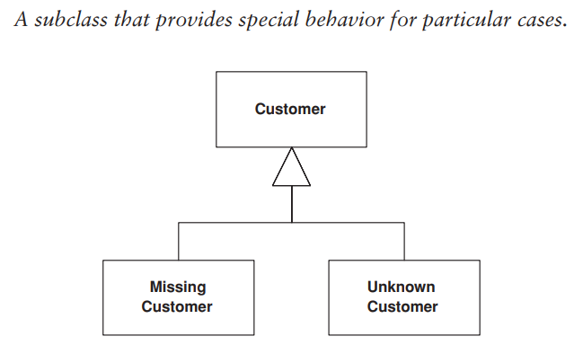
Special Case

Slide 26
Special Case. Когда применять?
Самая популярная ситуация – поведение несуществующего (ненайденного, несозданного) объекта вашего класса. Другими словами, если из метода, который возвращает экземпляры вашего класса, вы хотите вернуть NULL – вместо этого вы создаете специальную NULL версию вашего класса и возвращаете её экземпляр
А так – это любой конкретный частный случай вашего класса, который ведёт себя по-особому

Slide 27
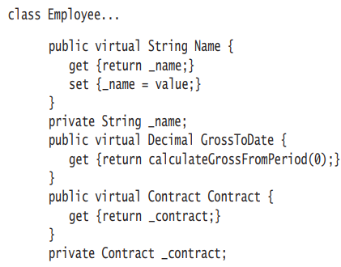
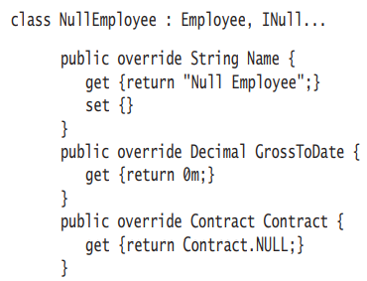
Special Case. Пример с NULL

Slide 28
Plugin
Связывание классов друг с другом происходит не на этапе компиляции кода, а во время его выполнения. Plugin позволяет делать это централизованно, без необходимости редактирования и сборки исходного кода для изменения конфигурации

Slide 29
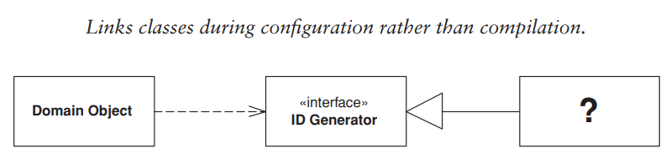
Plugin

Slide 30
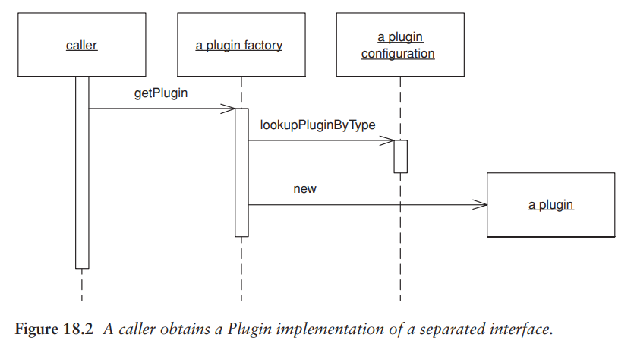
Plugin. Схема работы

Slide 31
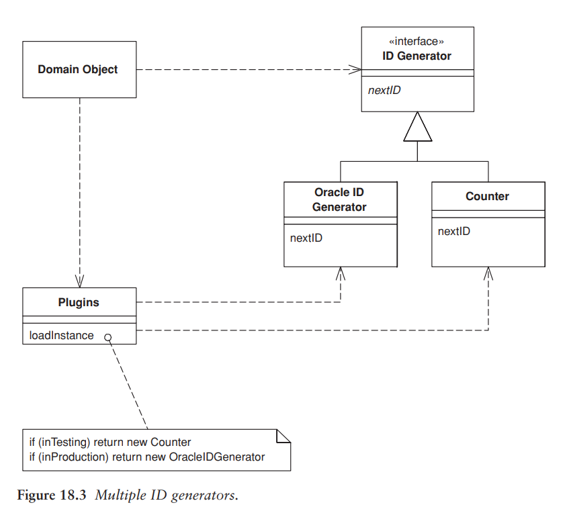
Plugin. Пример на Java

Slide 32

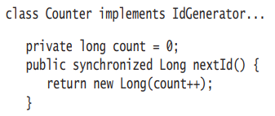
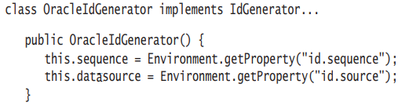
Plugin. Пример на Java

Slide 33
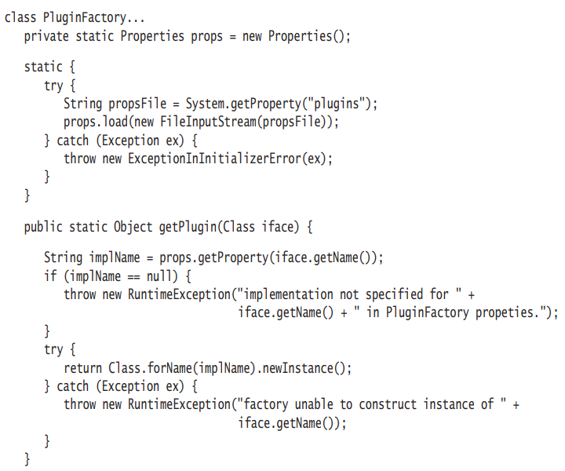
Plugin. Пример на Java

Slide 34
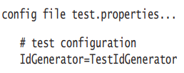

Plugin. Пример на Java

Slide 35
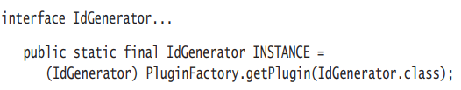
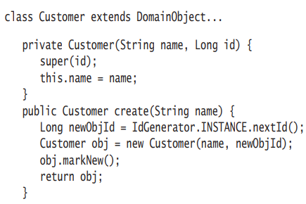
Plugin. Пример на Java

Slide 36
Plugin. Пример на Java

Slide 37
Service Stub
Устраняет зависимость приложения от труднодоступных или проблемных служб на время тестирования
Также можно увидеть под названием Mock Object

Slide 38
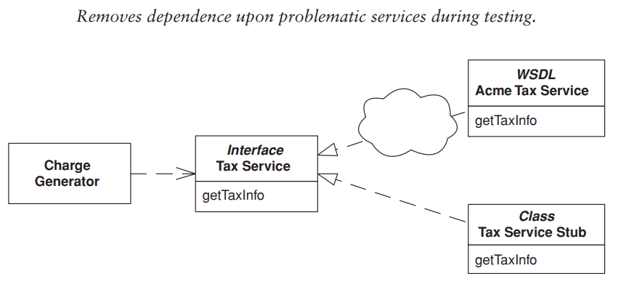
Service Stub

Slide 39
Service Stub
Для организации Service Stub используем Gateway, Separated Interface и Plugin
Отделяем доступ к нашей зависимости через Gateway, в нашем пакете Gateway представляем в виде Separated Interface, требуемую реализацию определяем и подгружаем с помощью Plugin

Slide 40
Service Stub. Когда использовать?
Когда выясняете, что зависимость от какого-то конкретного компонента усложняет и замедляет разработку и тестирование. Например, в начале разработки, когда спроектированные сервисы ещё не реализованы

Slide 41
Record Set
Представление табличных данных (из реляционной БД) в оперативной памяти
Решает проблему вынужденного добавления кода уровня бизнес-логики (валидация данных и т.д.) в уровень представления или в саму базу данных при использовании существующих инструментов, облегчающих интеграцию UI с БД путём имитирования БД
Обычно предоставляется фреймворками (data set в ADO.NET, row set в JDBC 2.0)

Slide 42
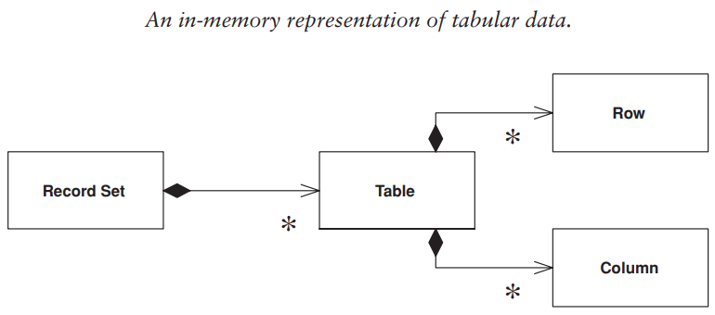
Record Set

Slide 43
Record Set
Record Set может предоставлять explicit или implicit интерфейс
Explicit –
Implicit –

Slide 44
Record Set. Когда использовать?
Работа с фреймворком, ориентированным на реляционные БД
Table Module (рассмотрим позднее)

